Slide 1
Phân hệ đóng học phí trên iBanking
Đăng nhập, xem số dư
1
Tra cứu học phí theo MSSV
2
Kiến trúc Microservices · Đồ án giữa kỳ SOA (504070)
Thanh toán có OTP qua email
3
Nhóm 11
Lê Nam Giang · 523H0020
Nguyễn Gia Nhật Khánh · 523H0149
Nguyễn Hoàng Thanh Minh · 519H0194
GVHD: Dương Hữu Phúc
Gạch nợ, lịch sử, biên lai
4
6 service · API Gateway · Web | FastAPI · PostgreSQL · Docker Compose (11 container)
Notes:
Kính chào thầy, nhóm 11 xin trình bày đồ án giữa kỳ: phân hệ đóng học phí trên ứng dụng iBanking, xây dựng theo kiến trúc microservices.
Nghiệp vụ như sau: người dùng iBanking đăng nhập, nhập mã số sinh viên để tra cứu học phí, rồi thanh toán cho chính mình hoặc cho sinh viên khác. Giao dịch chỉ được thực hiện khi số dư đủ, người dùng đồng ý điều khoản và nhập đúng mã OTP gửi qua email. Sau khi thành công, hệ thống trừ tiền, gạch nợ học phí, lưu lịch sử và gửi email biên lai.
Hệ thống gồm sáu service nghiệp vụ, một API Gateway và một giao diện web, viết bằng Python FastAPI, PostgreSQL và chạy bằng Docker Compose với 11 container.

Slide 2
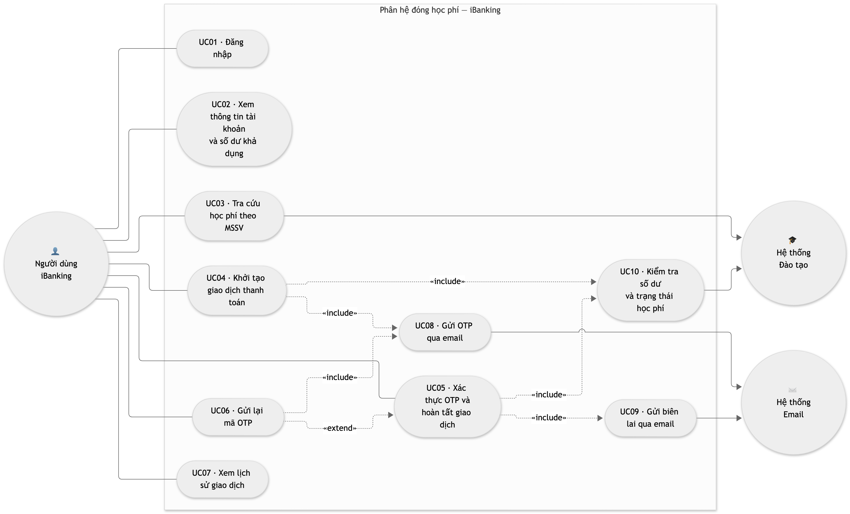
Use Case: 1 tác nhân chính, 7 chức năng
Người dùng iBanking
Tác nhân chính, đã có tài khoản
Hệ thống Email
Nhận OTP và biên lai (MailHog)
Hệ thống Đào tạo
Nguồn sinh viên và công nợ
Không có đăng ký tài khoản: đề bài không yêu cầu.
Notes:
Hệ thống có một tác nhân chính là người dùng iBanking với bảy use case: đăng nhập, xem số dư, tra cứu học phí, khởi tạo giao dịch, xác thực OTP, gửi lại OTP và xem lịch sử. Hai tác nhân phụ là hệ thống email và hệ thống đào tạo. Đề bài không yêu cầu đăng ký tài khoản nên nhóm không làm chức năng này.

Slide 3
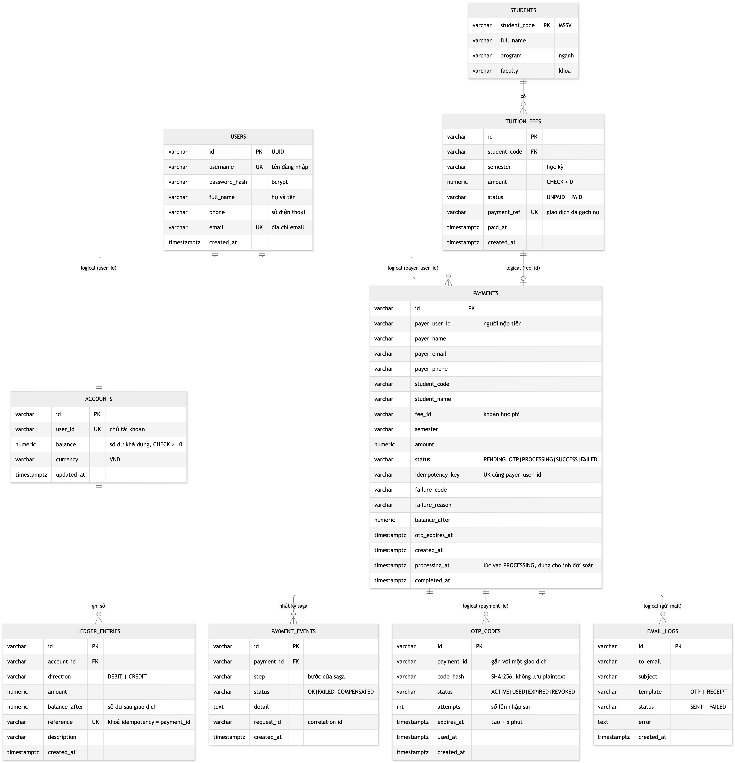
Dữ liệu: mỗi service một database
Database | Bảng
authdb | users
accountdb | accounts, ledger_entries
tuitiondb | students, tuition_fees
paymentdb | payments, payment_events
otpdb | otp_codes
notificationdb | email_logs
Ràng buộc đặt ở tầng database
CHECK balance >= 0: không chi vượt số dư
UNIQUE reference: mỗi bút toán ghi một lần
UNIQUE fee_id khi SUCCESS: một khoản, một giao dịch
Notes:
Về dữ liệu, nhóm áp dụng database per service: sáu service sở hữu sáu database riêng với tổng cộng chín bảng. Quan hệ trong cùng một database là khóa ngoại thật, còn quan hệ xuyên service chỉ là tham chiếu logic qua ID, không có khóa ngoại vật lý.
Các ràng buộc quan trọng đặt ngay ở tầng database: số dư không âm, mã tham chiếu bút toán là duy nhất, và mỗi khoản học phí chỉ có tối đa một giao dịch thành công.

Slide 4
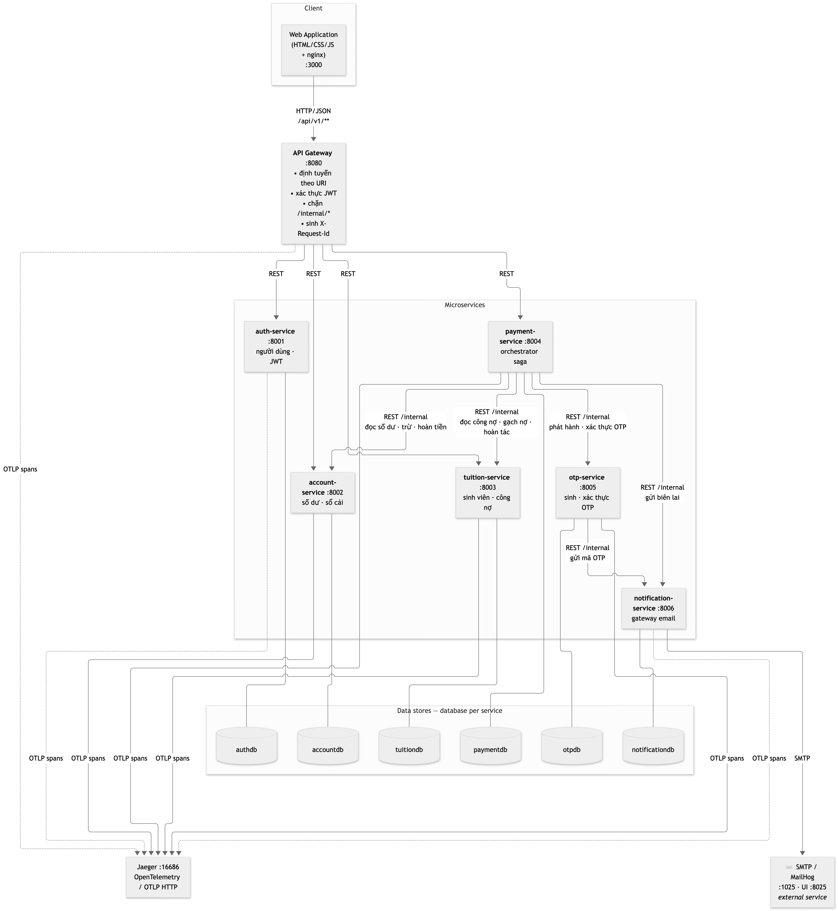
Kiến trúc: Gateway và 6 service nghiệp vụ
api-gateway
Điểm vào duy nhất, JWT, định tuyến
auth
Người dùng, phát hành JWT
account
Số dư, sổ cái, khóa dòng
tuition
Sinh viên, công nợ, gạch nợ
otp
Sinh và xác thực mã OTP
notification
Cổng gửi email duy nhất
payment-service · bộ điều phối
Không tự sửa số dư hay học phí, chỉ gọi service sở hữu dữ liệu
Notes:
Web chỉ gọi một địa chỉ duy nhất là API Gateway. Gateway xác thực JWT, định tuyến và chặn các đường dẫn nội bộ.
Phía sau là sáu service, mỗi service một trách nhiệm: auth quản lý người dùng và phát hành JWT; account giữ số dư và sổ cái; tuition giữ sinh viên và công nợ; otp sinh và xác thực mã; notification là cổng gửi email duy nhất; và payment là bộ điều phối, không tự sửa số dư hay học phí mà gọi các service sở hữu dữ liệu.
Nhóm phân rã theo năng lực nghiệp vụ, nên đổi chính sách OTP chỉ đụng otp-service, đổi nhà cung cấp email chỉ đụng notification-service.

Slide 5
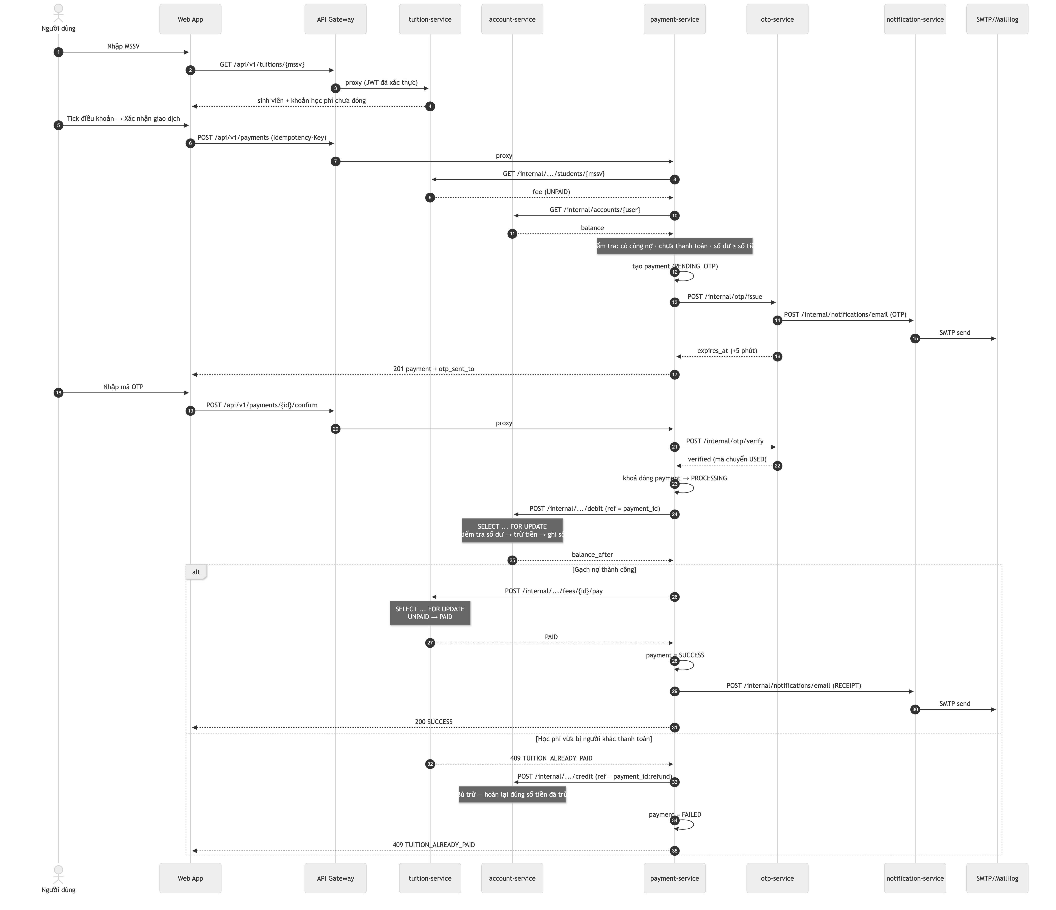
Giao tiếp REST đồng bộ và xác thực OTP
6 số
5 phút
5 lần
gắn 1 giao dịch
hết hạn
sai thì khóa
OTP
Dùng một lần, gửi lại thì mã cũ bị thu hồi
Chỉ lưu băm SHA-256, không lưu mã gốc
Giao tiếp
REST/JSON đồng bộ vì người dùng chờ kết quả
/internal có token riêng, gateway chặn từ ngoài
Truy vết OpenTelemetry, xem trên Jaeger
Notes:
Các service giao tiếp bằng REST JSON đồng bộ, vì người dùng đang chờ kết quả giao dịch. Lời gọi nội bộ đi qua đường dẫn internal, có token riêng và bị gateway chặn từ bên ngoài. Mọi request được truy vết bằng OpenTelemetry và xem trên Jaeger.
Mã OTP gồm sáu chữ số, gắn với đúng một giao dịch, hết hạn sau năm phút, chỉ dùng một lần, bị khóa sau năm lần nhập sai, và chỉ lưu dạng băm SHA-256 chứ không lưu mã gốc. Khi gửi lại mã thì mã cũ mất hiệu lực ngay.

Slide 6
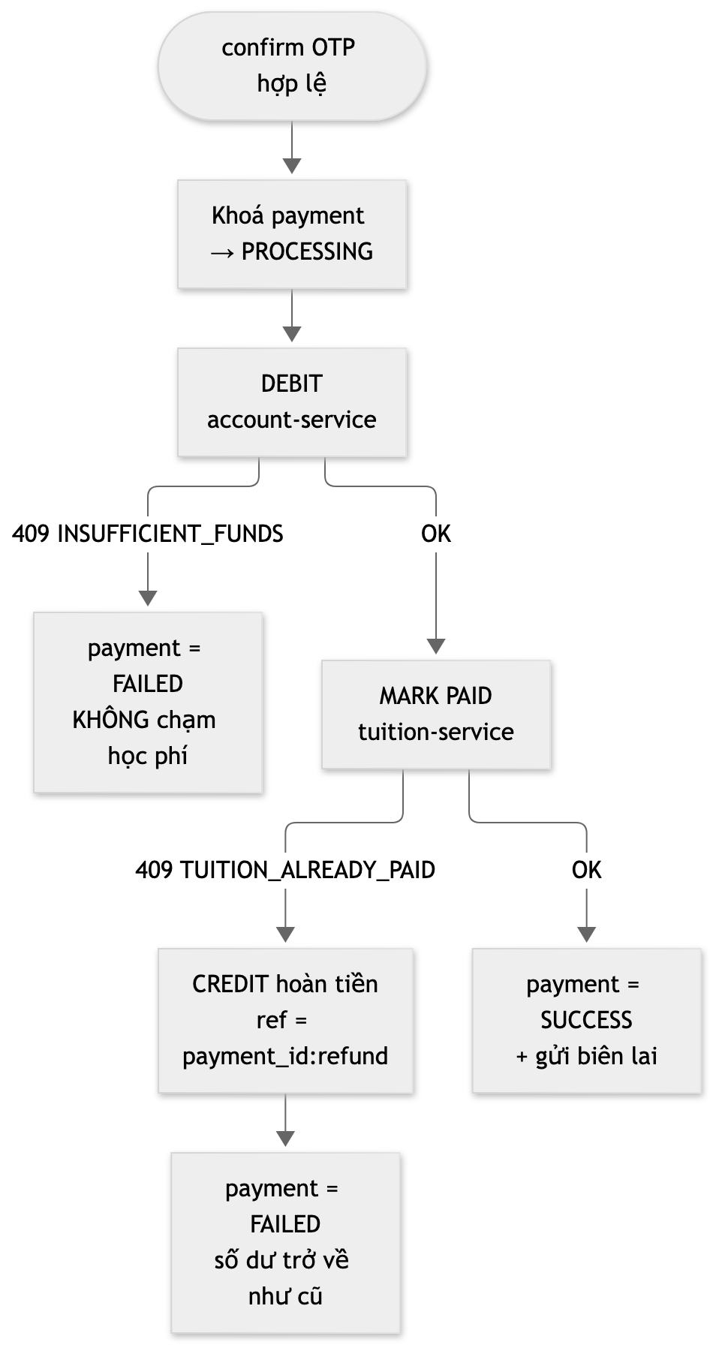
Transaction: Saga có bù trừ
Trong một service
Transaction ACID của PostgreSQL
Xuyên service
Saga do payment-service điều phối
Xác thực OTP
→
Trừ tiền
→
Gạch nợ
→
Biên lai
Gạch nợ lỗi → hoàn tiền
Mỗi bước idempotent theo mã giao dịch: gọi lại không trừ tiền hai lần
Job đối soát mỗi 30 giây xử lý giao dịch treo khi service sập
Mỗi bước ghi vào payment_events để kiểm toán
Notes:
Vì mỗi service có database riêng nên không thể dùng một transaction chung. Nhóm chia thành hai tầng. Trong một service, dùng transaction ACID của PostgreSQL. Xuyên service, dùng Saga do payment-service điều phối: xác thực OTP, trừ tiền, gạch nợ. Nếu gạch nợ thất bại thì chạy bước bù trừ là hoàn tiền.
Mỗi bước đều idempotent theo mã giao dịch nên gọi lại không trừ tiền hai lần. Nếu service sập giữa chừng, một job đối soát chạy mỗi 30 giây sẽ đọc lại sổ cái và công nợ để hoàn tất hoặc hoàn tiền.

Slide 7
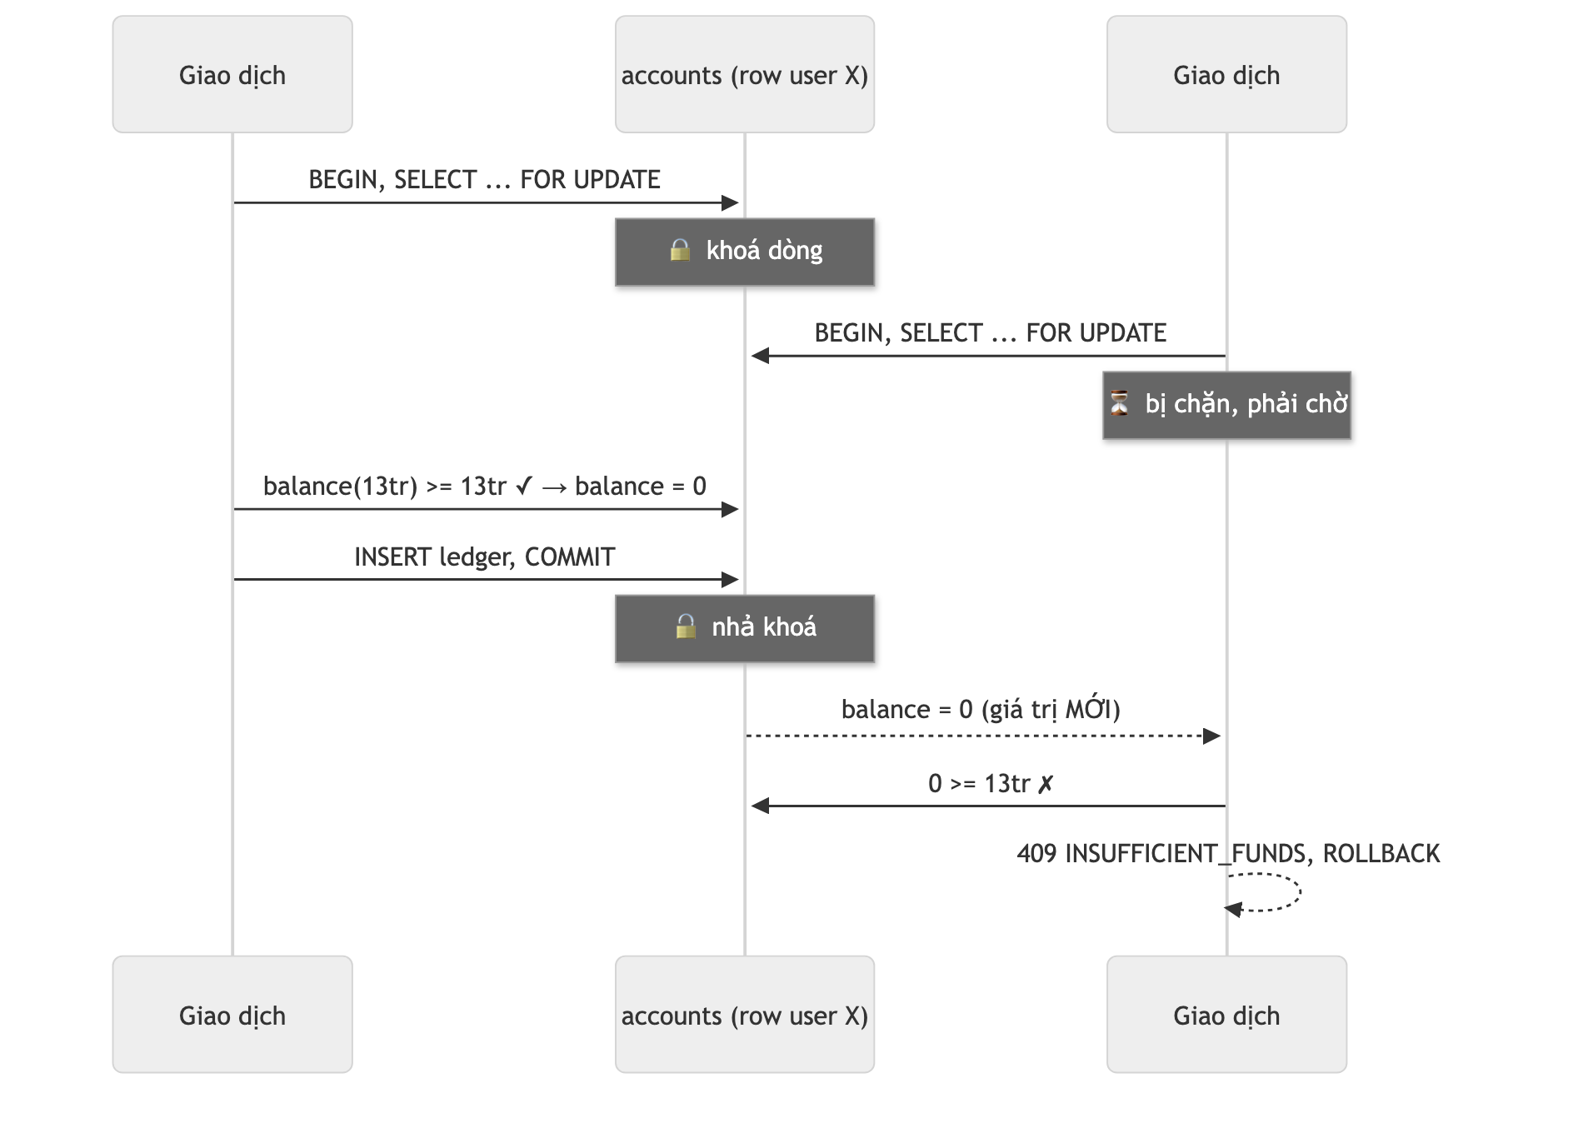
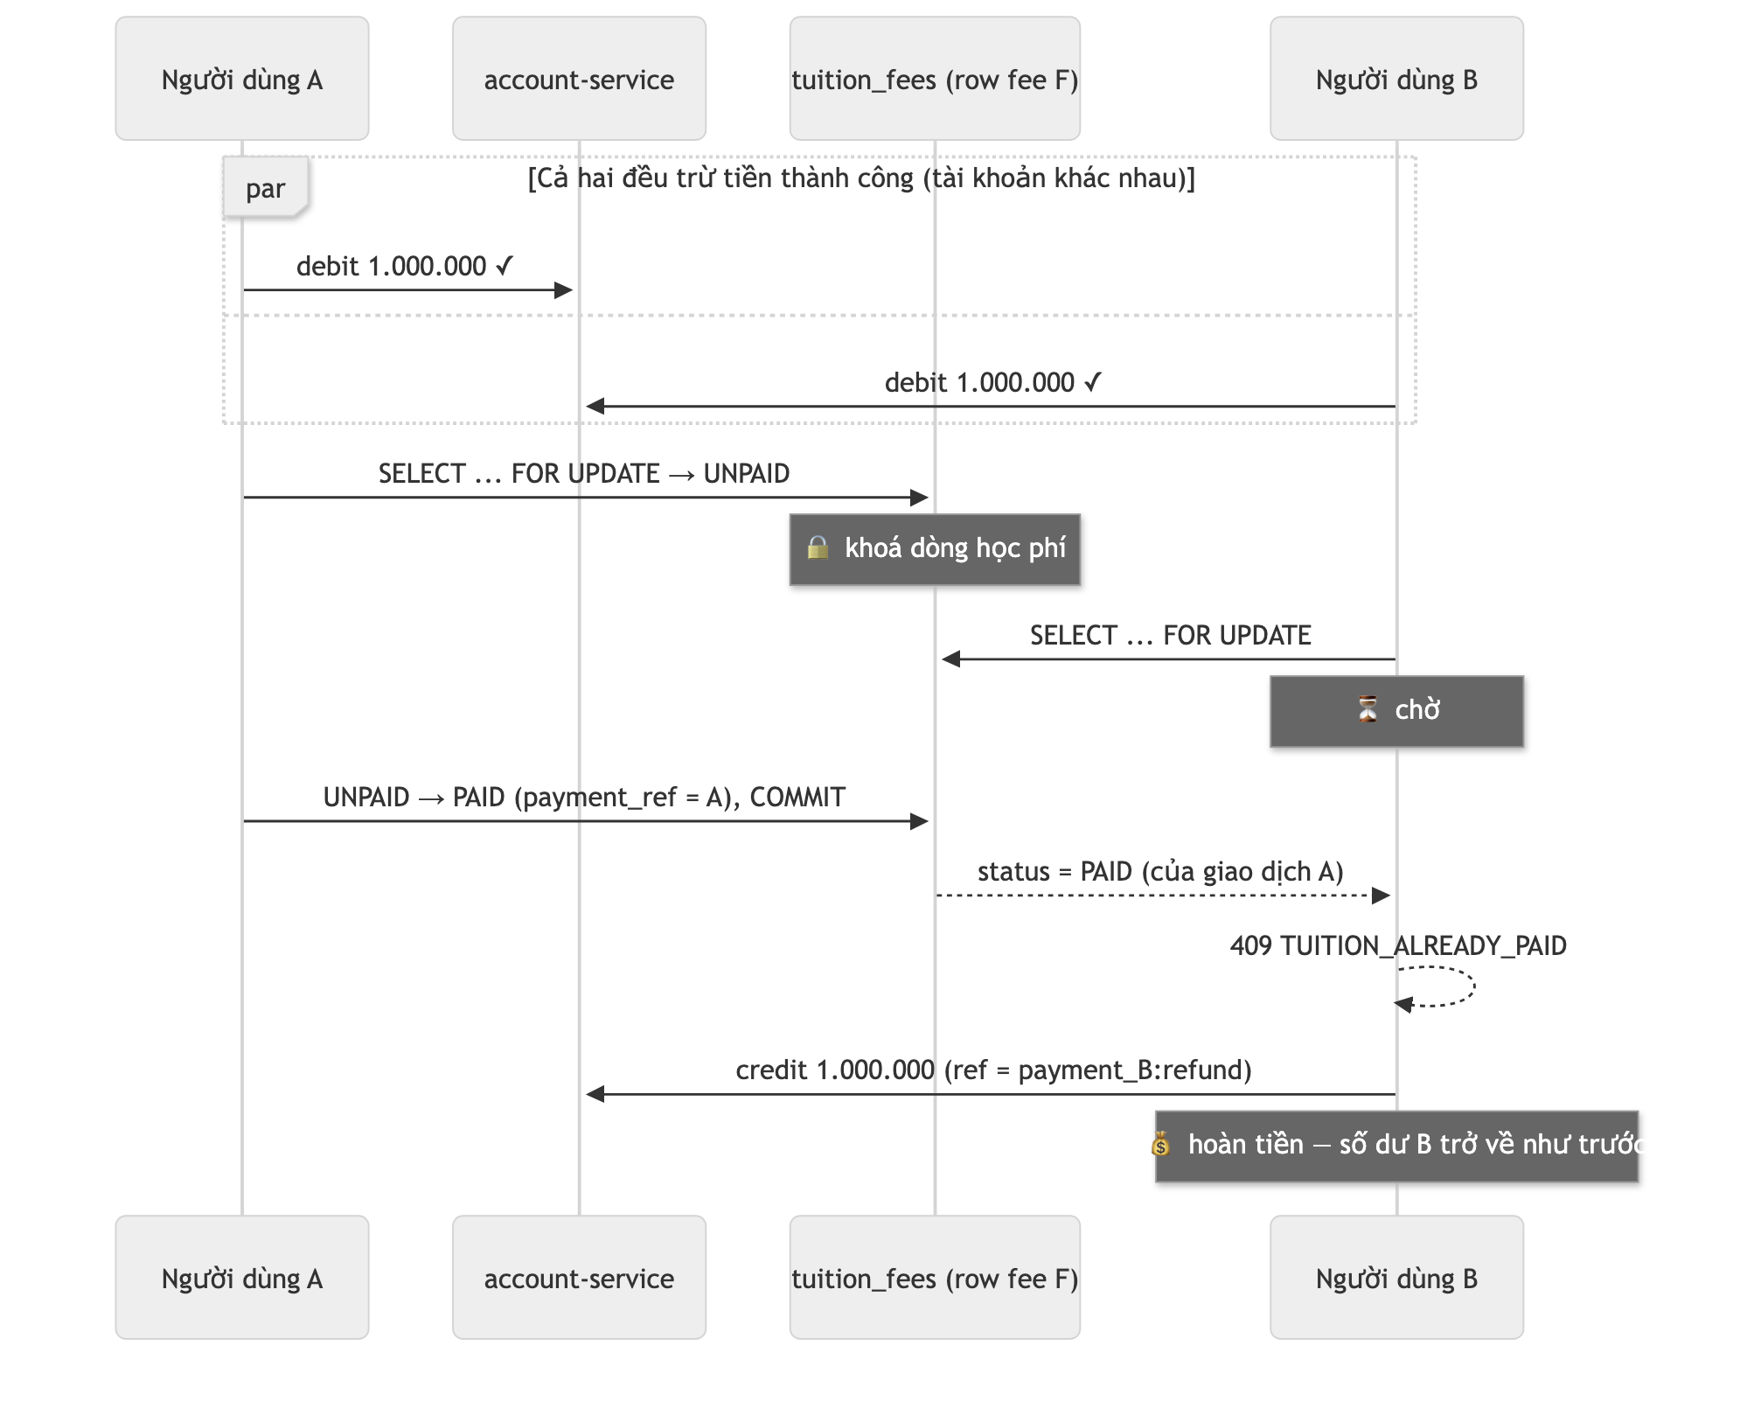
Concurrency: hai tình huống của đề bài
5.1 · Nhiều giao dịch, một tài khoản
5.2 · Nhiều tài khoản, một học phí
Khóa dòng tài khoản. Một thành công, một bị từ chối. Số dư không âm.
Khóa dòng học phí. Một thành công, người còn lại được hoàn tiền.
Notes:
Tình huống một, nhiều giao dịch trên cùng một tài khoản: account-service khóa dòng tài khoản bằng SELECT FOR UPDATE. Giao dịch thứ hai phải chờ, đọc số dư mới và bị từ chối vì không đủ tiền. Số dư không bao giờ âm.
Tình huống hai, nhiều tài khoản cùng đóng một khoản học phí: tuition-service khóa dòng học phí. Chỉ một người gạch nợ thành công, người còn lại được hoàn tiền tự động.
Ngoài khóa dòng còn có lớp dự phòng là các ràng buộc CHECK và UNIQUE. Sau đây nhóm xin demo trực tiếp.

Slide 8
Demo hệ thống
Luồng thanh toán thành công
OTP sai và email biên lai
Hệ thống đang chạy thật: 11 container, PostgreSQL, email qua MailHog
Tình huống đồng thời 5.1 và 5.2
Nhật ký saga và hoàn tiền
Truy vết trên Jaeger

